Slide 1




Fundação Educacional Montes Claros - FEMC
Faculdade de Ciência e Tecnologia de Montes Claros - FACIT
SISTEMA AGREGADOR PARA ANÁLISE DE CARACTERÍSTICAS DE IMÓVEIS COM RASTREAMENTO WEB E APRENDIZADO DE MÁQUINA
Felipe Israel Corrêa
Trabalho de Conclusão do Curso de Engenharia da Computação
Orientador: PROF. Dr. Renato Dourado Maia
Montes Claros - MG
Junho de 2018

Slide 2
Organização
1 - Introdução
2 - Revisão Literária
3 - Materiais e Métodos
4 - Resultados e Discussão
5 - Considerações Finais
6 - Referências

Slide 3
1 - Introdução
O constante crescimento dos centros urbanos tem ocasionado, proporcionalmente, o aumento por uma moradia, fato importante para empresas do ramo imobiliário.
Atualmente grande parte das ofertas de imóveis é feita por meio de sites, gerando um imenso volume de dados digitais.
Problema
Inúmeras opções de sites;
Informações disponibilizadas;

Slide 4
Introdução
Justificativa
Previsto um retorno de crescimento em 2018, para este ramo, ocasionado pelo baixa da taxa SELIC e novas regras do programa Minha Casa Minha Vida (DINO, 2017);
Criado por meio de ferramentas de análise e programação gratuitas;
Objetivo
Utilização de Rastreador Web e Aprendizagem de Máquina, para criar um sistema capaz de agregar os dados fornecidos pelas imobiliárias e adicionar uma gama de informações mais detalhadas do que a atualmente obtida pelos usuários.
Possibilitar ao usuário informações não somente sobre o imóvel, mas também sobre o bairro e a cidade;

Slide 5
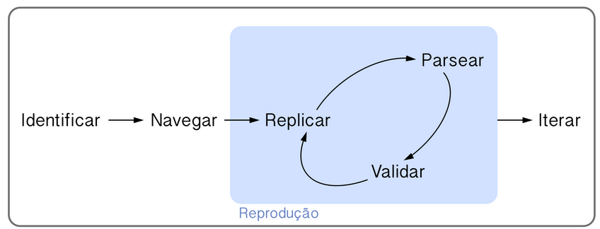
2 - Revisão Literária
Revisão Literária
Rastreamento Web
Consiste em coletar automaticamente os dados de páginas web, extrair as informações específicas e armazená-las para uso posterior (BERNARD, 2017);
Tags disponíveis nos códigos-fonte das páginas HTML e XML (HEMENWAY; CALISHAIN, 2003);
Fluxo de busca:
FIGURA 1: Diagrama de fluxo de um rastreador web.
Fonte: Lente (2018)

Slide 6
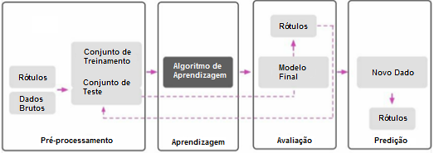
Aprendizado de Máquina
Revisão Literária
Melhorar a predição de modelos e tomar a decisão baseada nos dados, por meio do conhecimento adquirido (RASCHKA; MIRJALILI, 2017);
Aplicado em regressão;
Tarefa preditiva;
Tipo de aprendizagem supervisionada;
FIGURA 2: Fluxo de operações de um sistema de AM.
Fonte: Raschka e Mirjalili (2017, p. 53 – Adaptada)

Slide 7
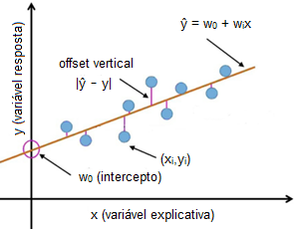

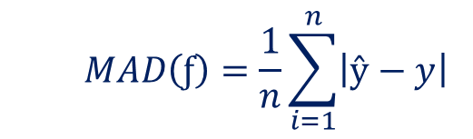
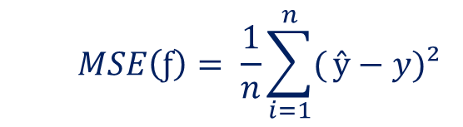
Sistema de Regressão
Revisão Literária
Regressão Linear Simples e Múltipla
Modelos capazes de estabelecer uma relação entre uma variável dependente e uma independente;
Equação de regressão, definida por: $\hat{y}=w_{0}+w_{1}x+ε$
$$MSE\left(ƒ\right)= \frac{1}{n}\sum_{i=1}^{n}{(}ŷ−y)²$$
Erro quadrático médio
$$MAD\left(ƒ\right)=\frac{1}{n}\sum_{i=1}^{n}{\left|ŷ−y\right|}$$
Distância absoluta média
$$\hat{y}=w_{0}+w_{1}x+w_{2}x+…+w_{n}x+ε$$
Regressão linear múltipla
FIGURA 3: Representação do erro.
Fonte: Raschka e Mirjalili (2017, p. 451 – Adaptada)

Slide 8
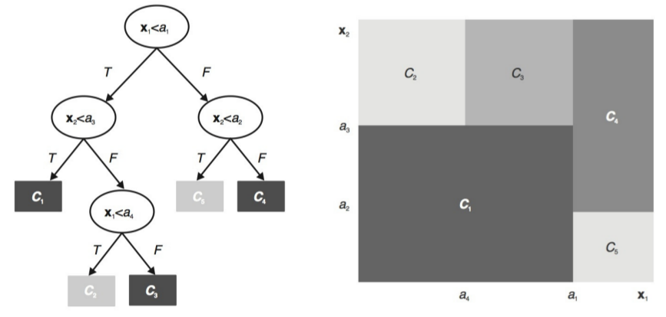
Árvore de Decisão
Revisão Literária
Estrutura hierárquica composta por nós de decisão e folhas (ALPAYDIN, 2010);
Divisões no espaço;
Redução do desvio-padrão (SDR);
Cálculo de predição ou regressão;
Floresta Aleatória;
FIGURA 4: Árvore de decisão e divisões no espaço.
Fonte: Faceli et al (2011, p. 84)

Slide 9
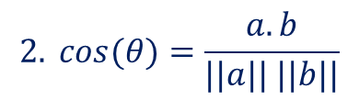

Sistema de Recomendação
Revisão Literária
Conjunto de ferramentas e técnicas capaz de fornecer sugestões de itens, os quais sejam o mais parecido possível ao interesse de um usuário em particular (RICCI et al, 2015);
Recomendação Baseada em Conteúdo;
Baseada em vizinhança;
Dissimilaridade euclidiana, equação 1;
Similaridade do cosseno, equação 2;
$$1. d(x_{i},y_{j})=\sqrt{\sum_{l=1}^{d}{|}x_{i}^{l}−y_{j}^{l}|²}$$
$$2. cos(θ)=\frac{a.b}{||a|| ||b||}$$

Slide 10
Revisão Literária
K-vizinhos Mais Próximos
K pontos vizinhos mais próximos em relação a x;
Aprendizagem preguiçosa (lazy learning algorithm);
Funcionamento:
Define-se k vizinhos;
Cálculo de dissimilaridade;
Identificação dos vizinhos;

Slide 11
3 - Materiais e Métodos
Métodos
Etapas:
Linguagem de programação e bibliotecas;
Rastreador Web e obtenção dos dados;
Armazenamento dos dados obtidos;
Criação dos modelos de aprendizado de máquina;
Análise exploratória dos dados;

Slide 12
Materiais
Materiais e Métodos
Ambiente de desenvolvimento:
Visual Studio Code;
Linguagem:
Python;
Bibliotecas:
Requests
BeautifulSoup;
Googlemaps Geocoding;
Mysql.conector;
Scikit-learn;
Numpy;
Pandas;
Matplotlib;
Bokeh;
Questionário:
Google Forms;

Slide 13
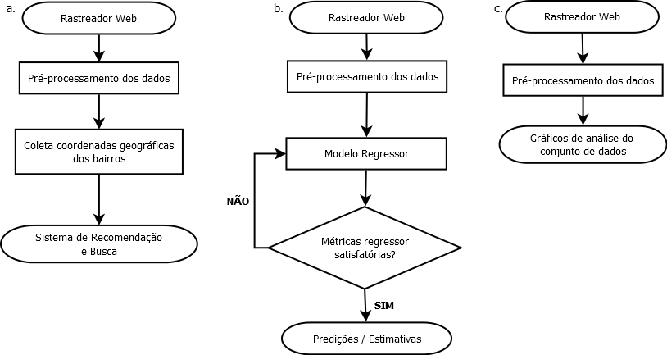
4 - Resultados e Discussão
FIGURA 5: Fluxograma das aplicações.
Fonte: O Autor

Slide 14
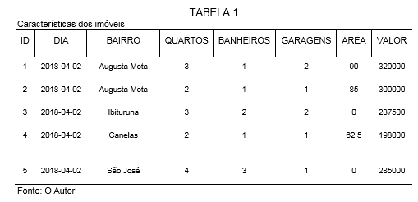
Rastreador Web
Resultados e Discussão

Slide 15
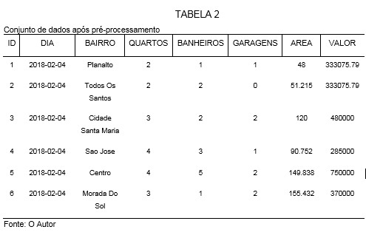
Resultados e Discussão
Regressor
Pré-processamento;

Slide 16
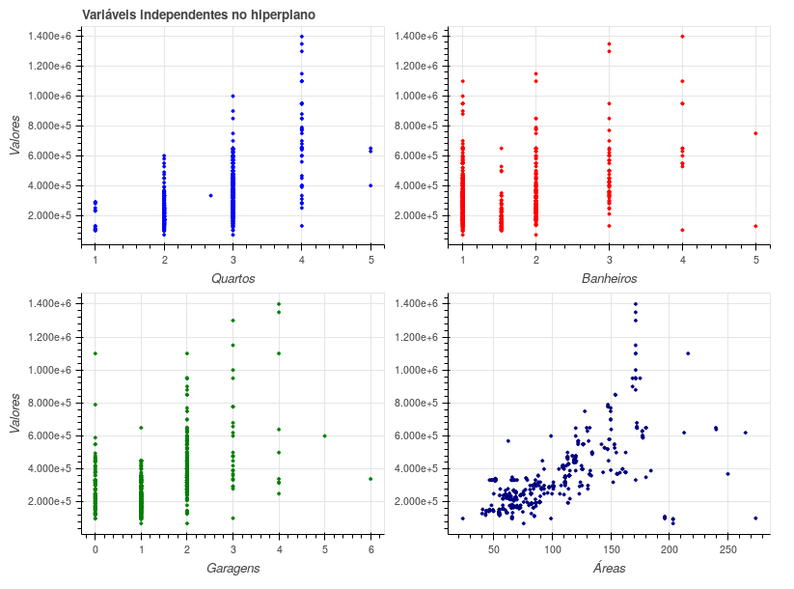
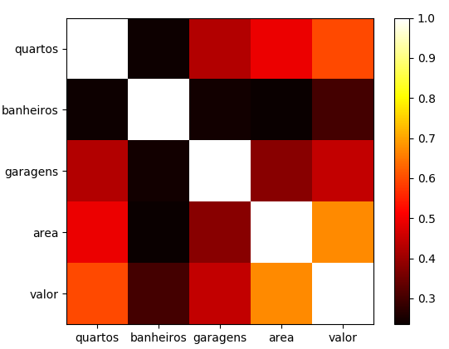
Resultados e Discussão
Regressor
FIGURA 7: Matriz de correlação.
Fonte: O Autor
FIGURA 6: Variáveis independentes no hiperplano.
Fonte: O Autor

Slide 17
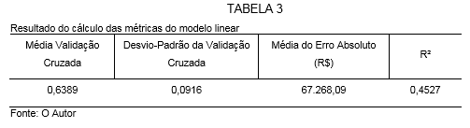
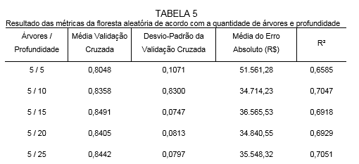
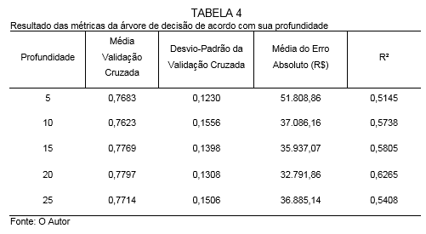
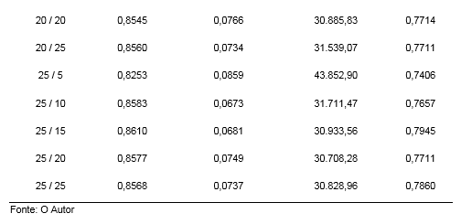
Resultados e Discussão
Regressor

Slide 18
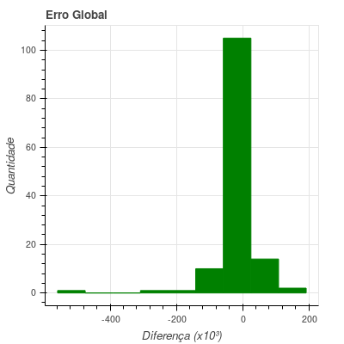
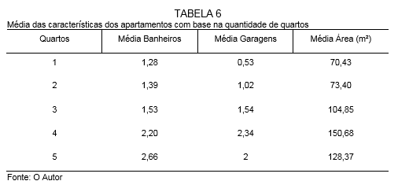
Resultados e Discussão
Regressor
FIGURA 8: Erro global.
Fonte: O Autor

Slide 19
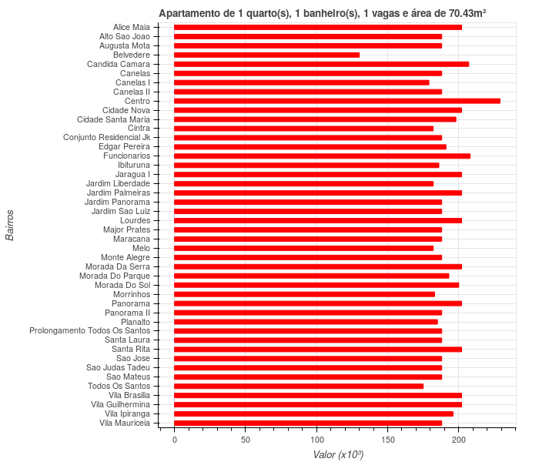
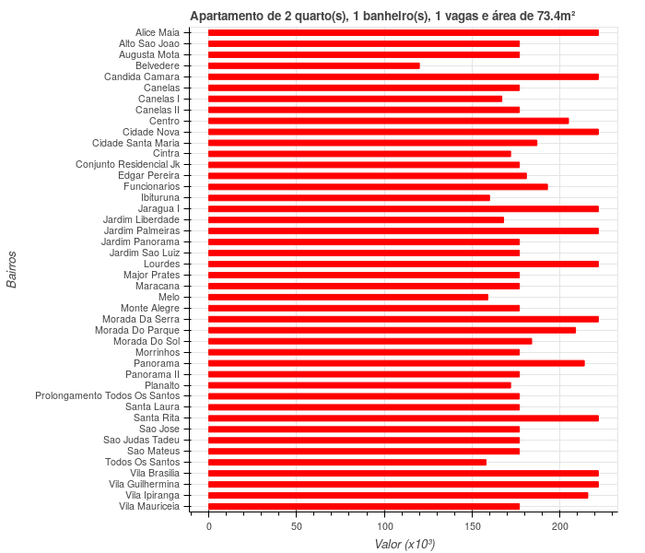
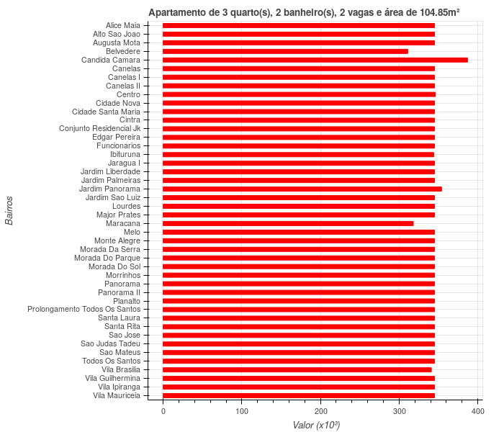
Resultados e Discussão
Regressor
FIGURA 9: Estimativas de preços para apartamentos de 1 a 3 quartos.
Fonte: O Autor

Slide 20
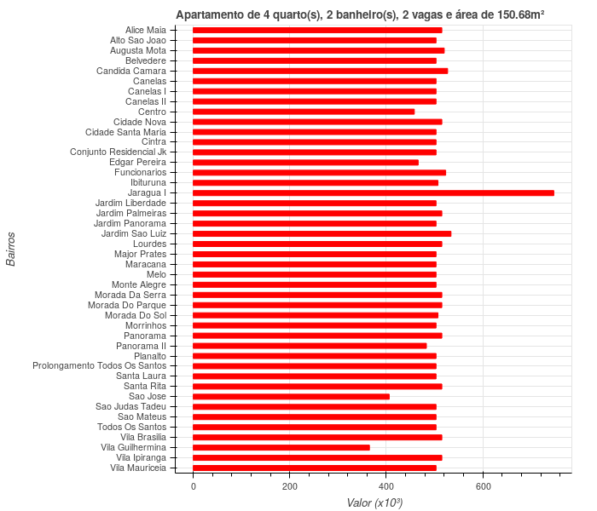
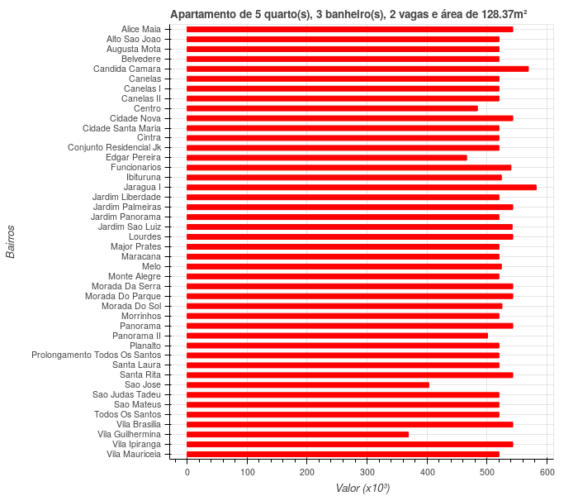
Resultados e Discussão
Regressor
FIGURA 10: Estimativas de preços para apartamentos de 4 e 5 quartos.
Fonte: O Autor

Slide 21
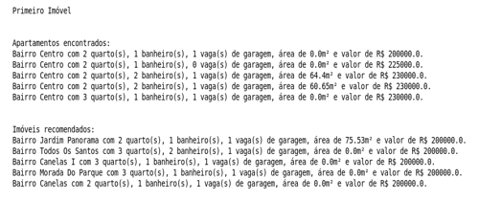
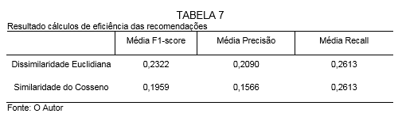
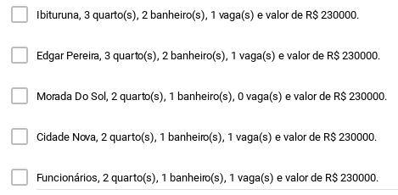
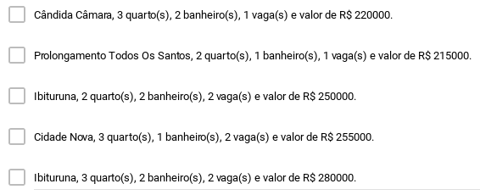
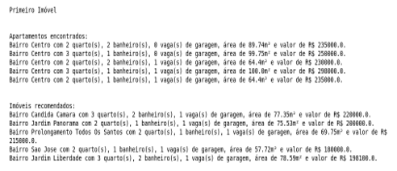
Sistema de Recomendação e Busca
Resultados e Discussão
Pré-processamento.
FIGURA 12: Imóveis apresentados aos usuários calculados por métricas
diferentes.
Fonte: O Autor
FIGURA 11: Busca e recomendação métricas euclidiana e do cosseno..
Fonte: O Autor

Slide 22
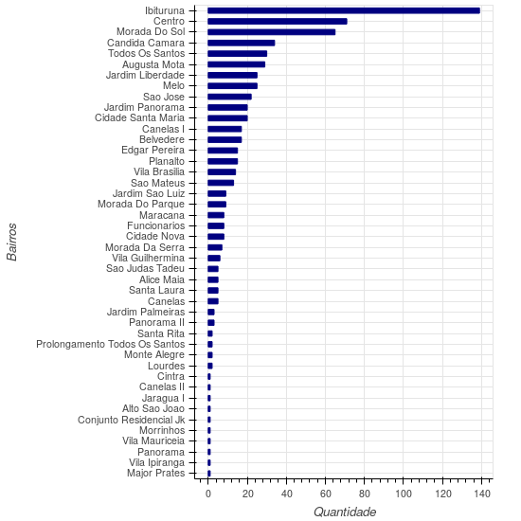
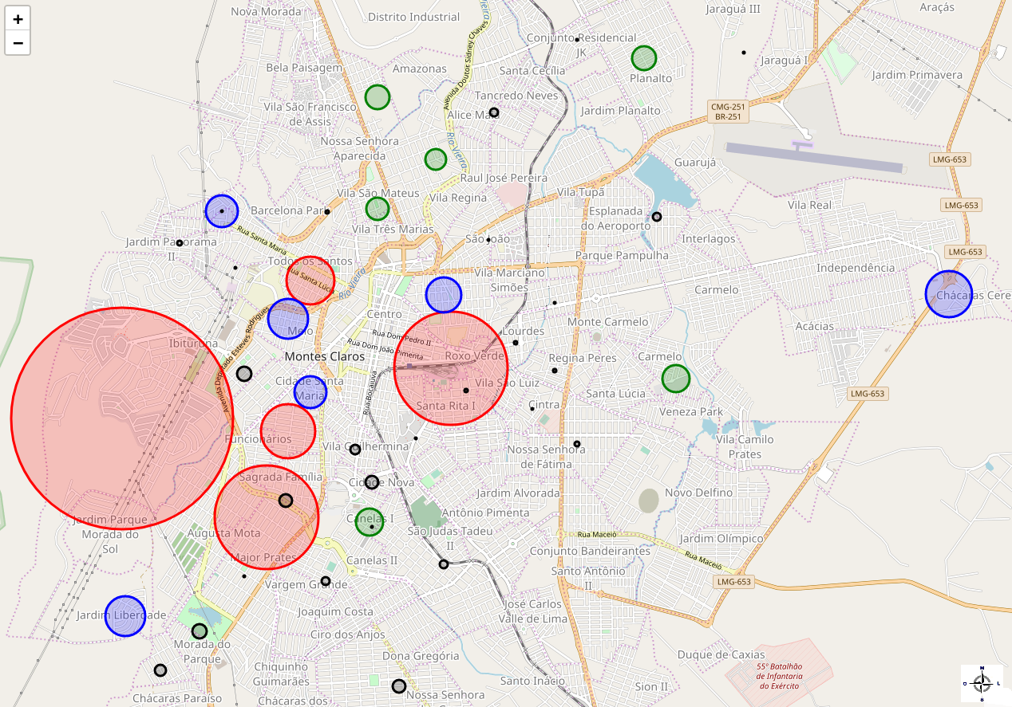
Resultados e Discussão
Análise Exploratória dos Dados
FIGURA 14: Distribuição de imóveis na cidade.
Fonte: O Autor
FIGURA 13: Imóveis por bairro.
Fonte: O Autor

Slide 23
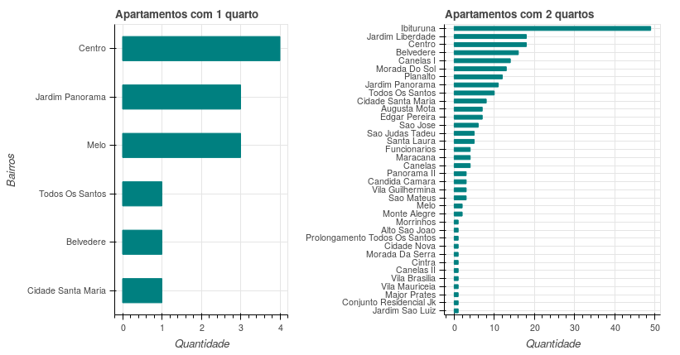
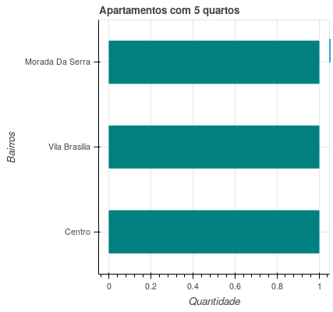
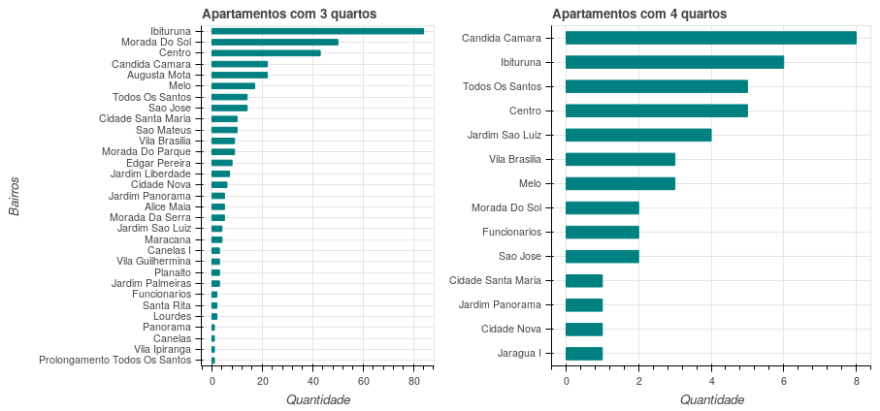
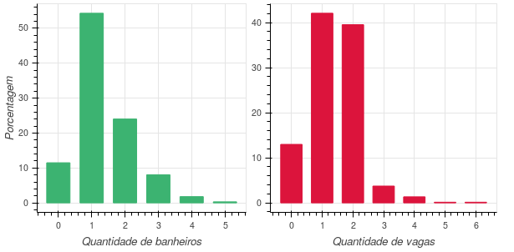
Resultados e Discussão
Análise Exploratória dos Dados
FIGURA 16: Banheiros e
vagas de garagem, por
tipo de apartamento.
Fonte: O Autor
FIGURA 15: Apartamentos por bairro, de acordo com a quantidade de
quartos.
Fonte: O Autor

Slide 24


Resultados e Discussão
Análise Exploratória dos Dados
Estimativa para o menor apartamento no bairro Centro;
FIGURA 17: Estimativa de valor.
Fonte: O Autor
Estimativa para o maior apartamento no bairro Centro;
FIGURA 18: Estimativa de valor.
Fonte: O Autor

Slide 25
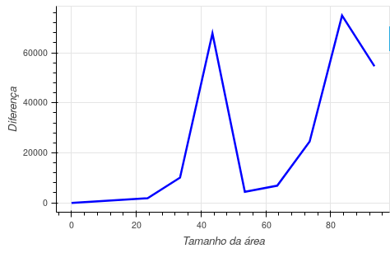
Resultados e Discussão
Análise Exploratória dos Dados
Estimativa para valor de apartamento ao aumentar-se a área;
FIGURA 19: Estimativa de valor.
Fonte: O Autor
FIGURA 20: Diferença nos valor a cada aumento da área.
Fonte: O Autor

Slide 26
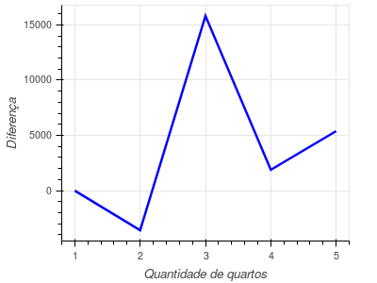
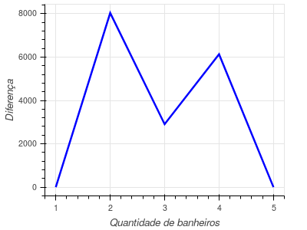
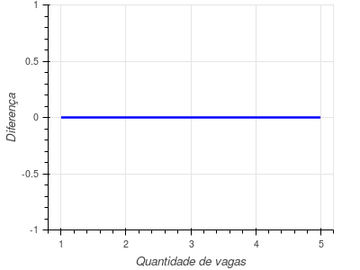
Resultados e Discussão
Análise Exploratória dos Dados
Estimativa de preços para aumentos de quartos, banheiros e vagas de garagem;
FIGURA 21: Diferenças de preços baseadas no aumento da quantidade de quartos, banheiros e vagas de garagem.
Fonte: O Autor

Slide 27
5 - Considerações Finais
Este trabalho propôs um sistema que forneça ao usuário auxílio quando da decisão de efetivar a compra ou busca pelo apartamento ideal;
Através dos testes realizados constatou-se o funcionamento correto de todos os procedimentos propostos;
Melhorias futuras:
Abrangência de outros tipos de imóveis;
Diferentes condições de transações financeiras;
Criação de um sistema web;

Slide 28
6 - Referências
ALPAYDIN, Ethem. Introduction to Machine Learning. 2.ed. Massachusetts: MIT Press, 2010.
BERNARD, Benoit. Web Scraping and Crawling Are Perfectly Legal, Right? 2017. Disponível em: <https://benbernardblog.com/web-scraping-and-crawling-are-perfectly-legal-right/>. Acesso em: 23 mar. 2018.
DINO. Perspectivas do mercado imobiliário em 2018. Revista Exame, 19 de outubro de 2017. Disponível em: <https://exame.abril.com.br/negocios/dino/perspectivas-do-mercado-imobiliario-em-2018/>. Acesso em: 19 jan. 2018.

Slide 29
Referências
FACELI, et al. Inteligência Artificial: Uma Abordagem de Aprendizado de Máquina. Rio de Janeiro: LTC, 2011.
HEMENWAY, Kevin; CALISHAIN, Tara. Spidering Hacks: 100 Industrial-Strength Tips & Tools. Sebastopol: O’Reilly, 2003.
LENTE, Caio. O Fluxo do Web Scraping. 18/02/2018. Disponível em: <http://curso-r.com/blog/2018/02/18/2018-02-18-fluxo-scraping/>. Acesso em: 26 mar. 2018.
RASCHKA, Sebastian; MIRJALILI, Vahid. Python Machine Learning. 2.ed. Birminghan: Packt Publishing, 2017.
RICCI, Francesco; ROKACH, Lior; SHAPIRA, Bracha. Recommender Systems Handbook. 2.ed. New York: Springer Science + Business Media, 2015.

Slide 30
Fundação Educacional Montes Claros - FEMC
Faculdade de Ciência e Tecnologia de Montes Claros - FACIT
SISTEMA AGREGADOR PARA ANÁLISE DE CARACTERÍSTICAS DE IMÓVEIS COM RASTREAMENTO WEB E APRENDIZADO DE MÁQUINA
OBRIGADO!
Felipe Israel Corrêa
Trabalho de Conclusão do Curso de Engenharia da Computação
Orientador: PROF. Dr. Renato Dourado Maia
Montes Claros - MG
Junho de 2018

